Slide 1
Imagen de Portada:
P. Erick Félix, CM

Slide 2
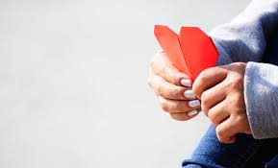
LECTIO DIVINA – DOMINGO 8º TO –Ciclo C
SANAR EL CORAZÓN
Lucas 6, 39-45
SANAR EL
CORAZÓN
PERÚ, 2 MARZO 2025

Slide 3
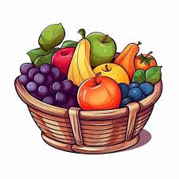
Ambientación: Al centro: una canasta con frutas apetitosas. Hojas de papel y lapiceros para cada participante.
Sean
perfectos
en el amor.
Cantos sugeridos: Hazme un instrumento de tu paz.

Slide 4
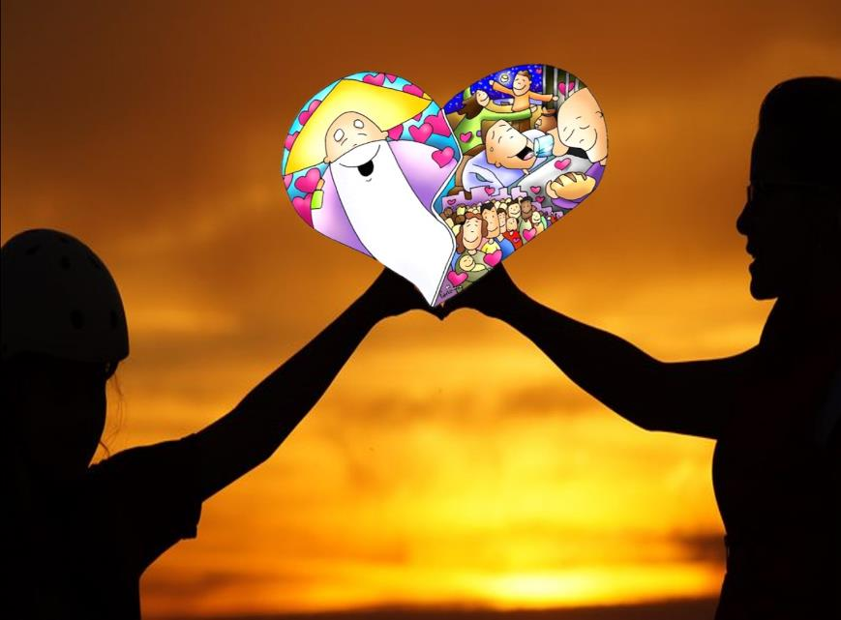
AMBIENTACIÓN:
El amor tiene que ser el motor de la vida del discípulo de Cristo. Se trata de un amor particular, recortado a la medida del amor de Dios. Solo desde aquí se puede comprender la locura de las Bienaventuranzas.

Slide 5
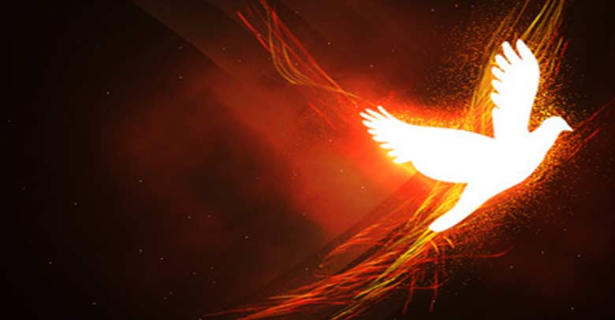
Oración inicial
Es justo Es bendecirte, Padre,
porque Cristo nos enseñó a conocer el fondo de nuestro corazón por los frutos que da, pues lo que llevamos dentro, eso transparentamos en nuestra vida: verdad o mentira, amor o egoísmo, bondad o maldad.
No permitas, Señor, que el vacío interior de nuestro corazón convierta toda nuestra vida en un árido desierto.
Que la savia de tu Espíritu dé fruto en nosotros mediante la escucha de la palabra en la oración y el silencio, y por la vivencia de las Bienaventuranzas.
Cúranos de la hipocresía, porque es en tu amor y tu gracia donde tenemos raíces y daremos frutos de vida. Amén.

Slide 6
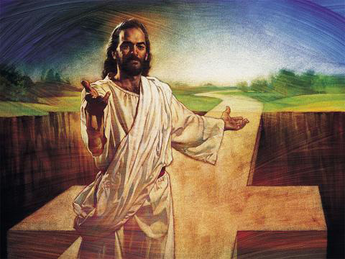
LECTIO
¿Qué dice el texto? Lucas 6, 39-45.
Motivación:
La enseñanza de Jesúsen el evangelio de hoy aborda diversos temas y podemos fijarnos en cualquiera de ellos. Sin embargo, la idea latente en todo el discurso es que nuestro pensamiento y nuestro lenguaje dan fe de quiénes somos, y que antes de juzgar o descalificar al vecino, hemos de ver nuestros propios errores. Lo demás es hipocresía. Escuchemos: :

Slide 7
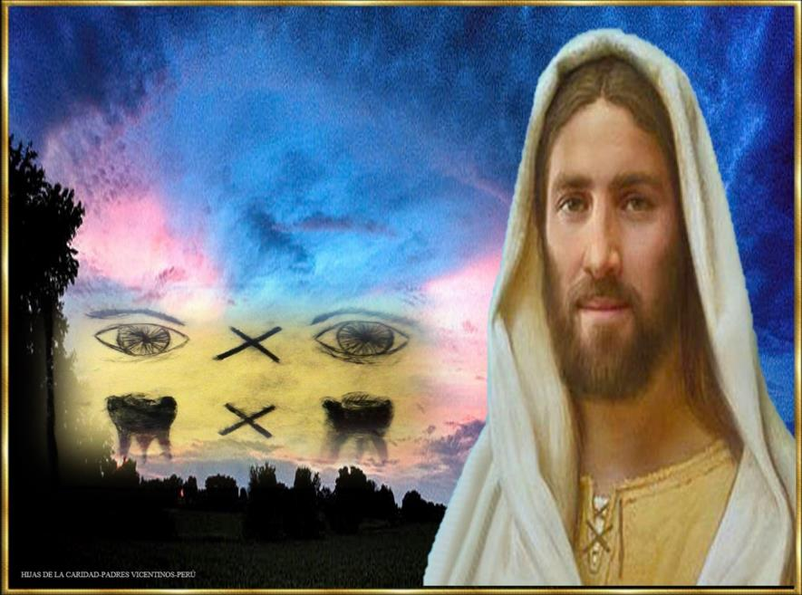
Lucas 6,39-45
En aquel tiempo dijo Jesús a los discípulos s una parábola:

Slide 8
«¿Acaso puede un ciego guiar a otro ciego? ¿No caerán los dos en el hoyo? No está el discípulo sobre su maestro, si bien, cuando termine su aprendizaje, será́ como su maestro,

Slide 9
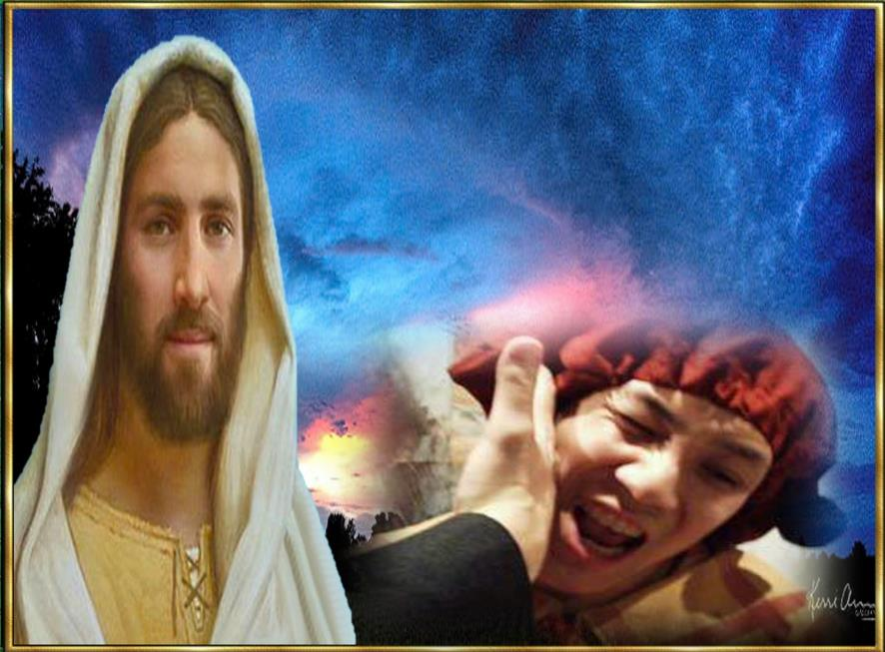
¿Por qué́ te fijas en la mota que tiene tu hermano en el ojo y no reparas en la viga que llevas en el tuyo? ¿Cómo puedes decirle a tu hermano:

Slide 10
"Hermano, déjame que te saque la mota del ojo", sin fijarte en la viga que llevas en el tuyo? ¡Hipócrita! Sácate primero la viga de tu
ojo, y entonces verás claro para sacar la mota del ojo de tu hermano.

Slide 11
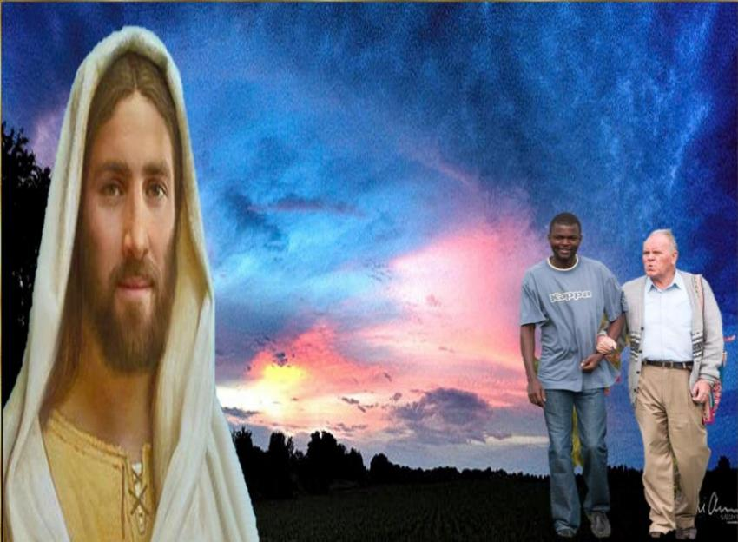
Pues no hay árbol bueno que dé fruto malo, ni árbol malo que dé fruto bueno; por ello, cada árbol se conoce por su fruto; porque no se recogen higos de las zarzas,
ni se vendimian
racimos de los espinos.

Slide 12
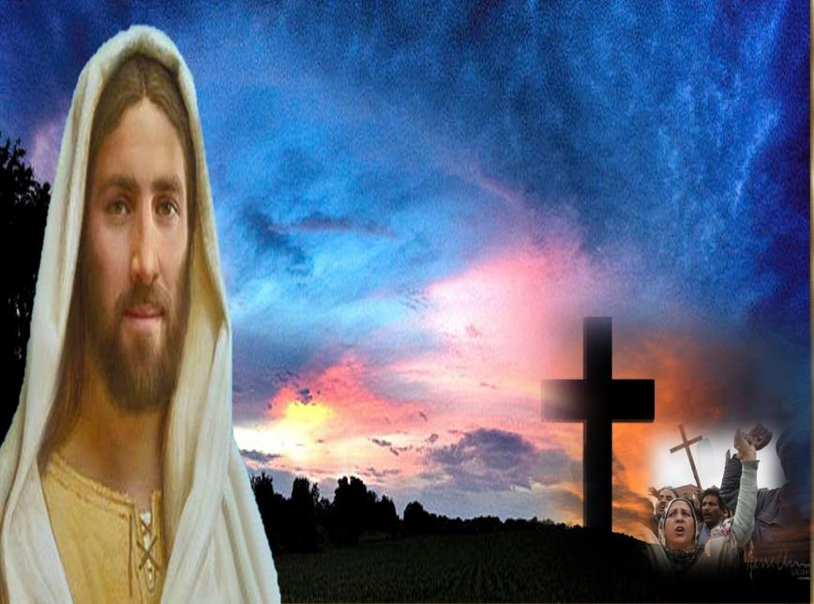
El hombre bueno, de la bondad que atesora en su corazón saca el bien, y el que es malo, de la maldad saca el mal; porque de lo que rebosa el corazón habla la boca.
Palabra del Señor..

Slide 13
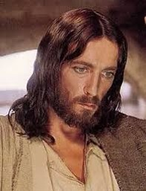
Preguntas para la Lectura
¿Qué dice Jesús del discípulo y de su relación con el maestro?

Slide 14
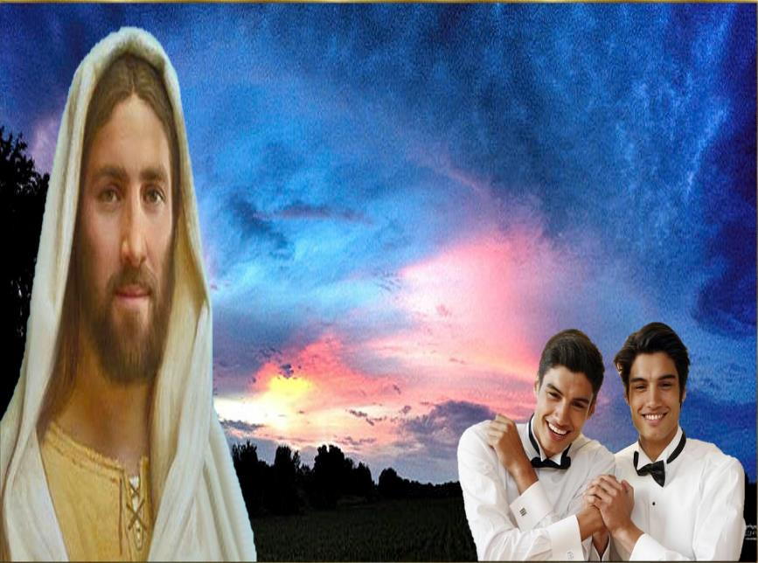
¿Qué tiene que hacer quien quiera ejercer de guía?

Slide 15
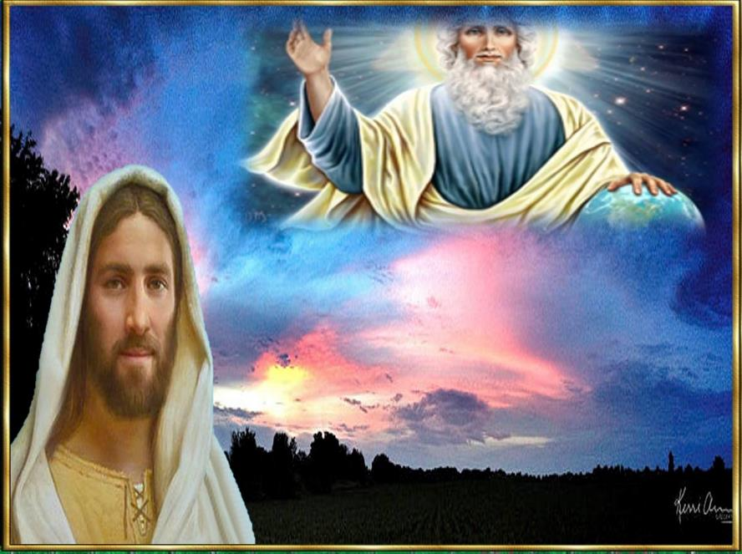
¿Qué relación existe entre la naturaleza del árbol y su fruto y la conducya del ser humano?

Slide 16
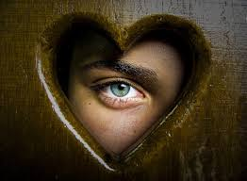
¿En que insiste la última frase de este pasaje?

Slide 17
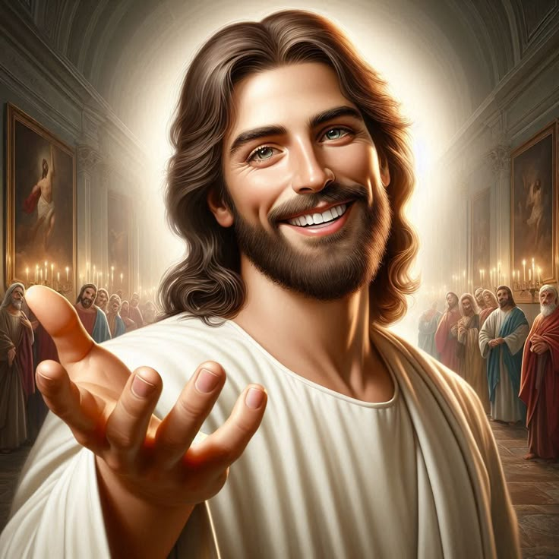
MEDITATIO
¿Qué ME dice el texto?
Motivación:
Jesús hoy es muy claro y muy duro con sus discípulos. Y la lectura de este pasaje evangélico no nos puede dejar indiferentes. Es necesario actualizarlo y hacer que fructifique en nuestras vidas.

Slide 18
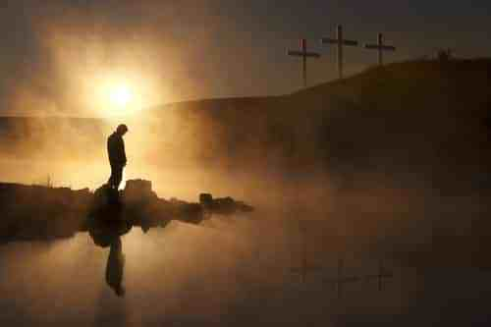
¿Manifestamos ante el mundo que nuestro Maestro es Cristo?

Slide 19
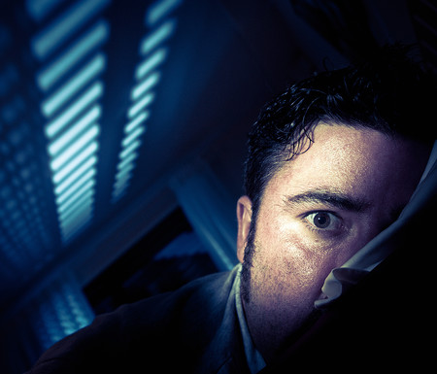
¿Lo hacemos en la vida diaria, interesándonos de los que viven alejados de Dios? .

Slide 20
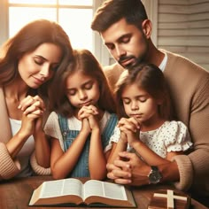
En nuestra familia, comunidad, grupo, ¿promuevo un ambiente de sinceridad y de caridad?

Slide 21
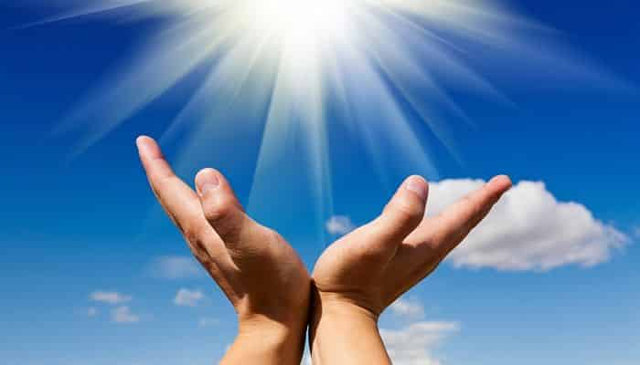
¿Actuamos como guias ciegos que conducen al error por la incoherencia de nuestra vida?

Slide 22
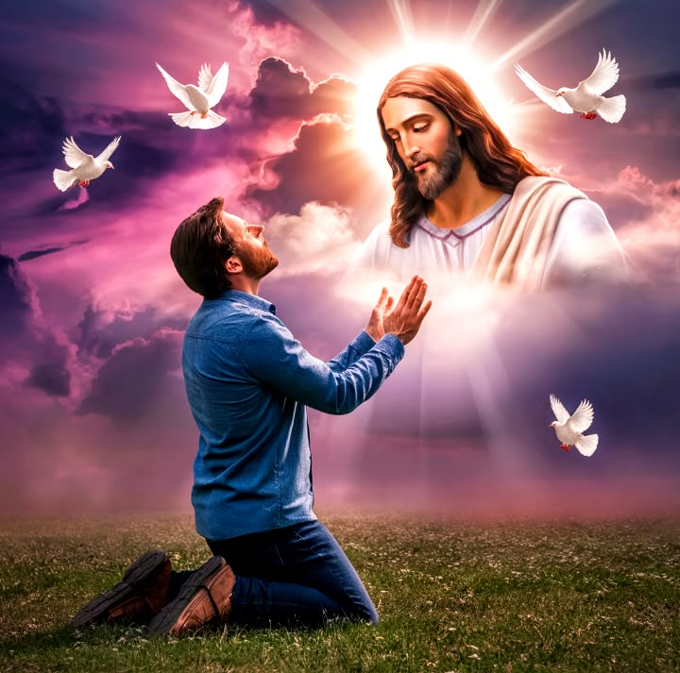
¿ Cuáles son los frutos que debería producir mi fe?

Slide 23
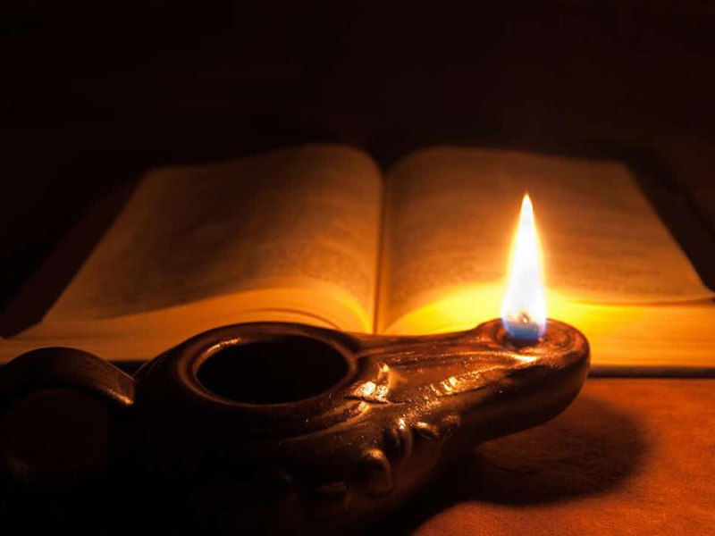
ORATIO
¿Qué le digo al Señor motivado por su Palabra?
Motivación: El discípulo lo ha de aprender del Maestro poniéndose a sus pies, escuchándole con atención, pasando con él largos ratos de conversación. Eso es lo que nosotros, discípulos de Jesús, hacemos en la oración: dialogar amorosamente con el único Maestro.

Slide 24
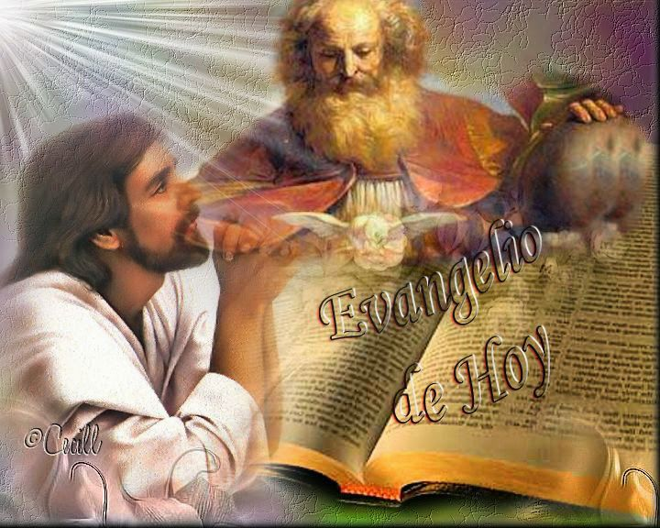
• • Compartimos la oración pidiendo al Señor que limpie nuestros ojos y que nos dé la fuerza para producir frutos de bondad concretos.
• Opcional: Cada participante piensa en algún fruto concreto y pega una hoja con el nombre de ese fruto en una de las frutas de la canasta.
• Se puede, también, recitar el salmo responsorial que corresponde a este domingo (Salmo 91).
Se puede, también, recitar el salmo responsorial que corresponde a este domingo (Salmo102).

Slide 25
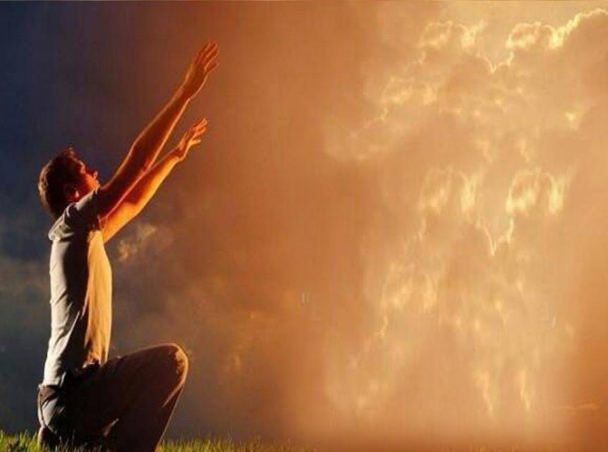
Salmo 91
Bendice, alma mía, al Señor, y todo mi ser a su santo nombre. Bendice, alma mía, al Señor, y no olvides sus beneficios
El Señor es compasivo y misericordioso

Slide 26
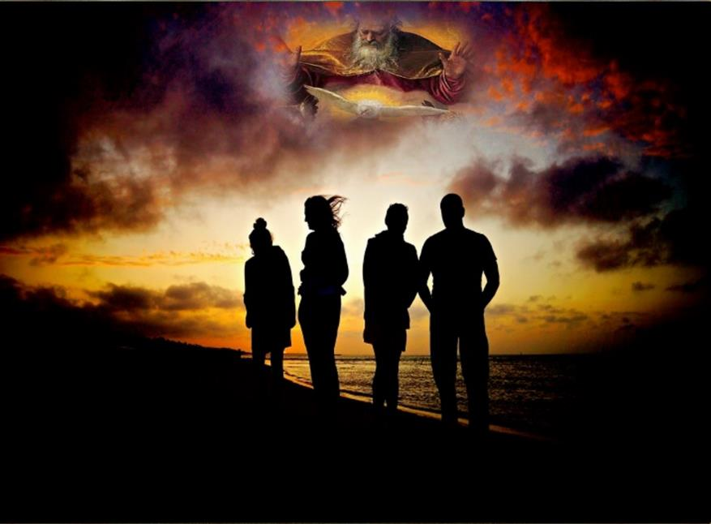
Él perdona todas tus culpas y cura todas tus enfermedades; él rescata tu vida de la fosa y te colma de gracia y de ternura
El Señor es compasivo y misericordioso

Slide 27
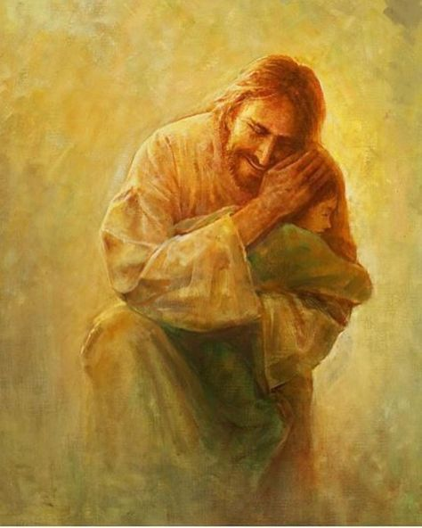
El Señor es compasivo y misericordioso, lento a la ira y rico en clemencia; no nos trata como merecen nuestros pecados ni nos paga según nuestras culpas
El Señor es compasivo y misericordioso

Slide 28
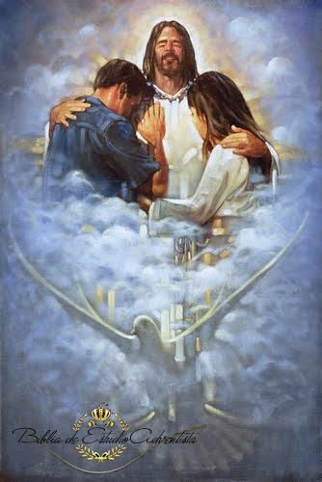
Como dista el oriente del ocaso, así aleja de nosotros nuestros delitos; como un padre siente ternura por sus hijos, siente el Señor ternura por sus fieles
El Señor es compasivo y misericordioso

Slide 29
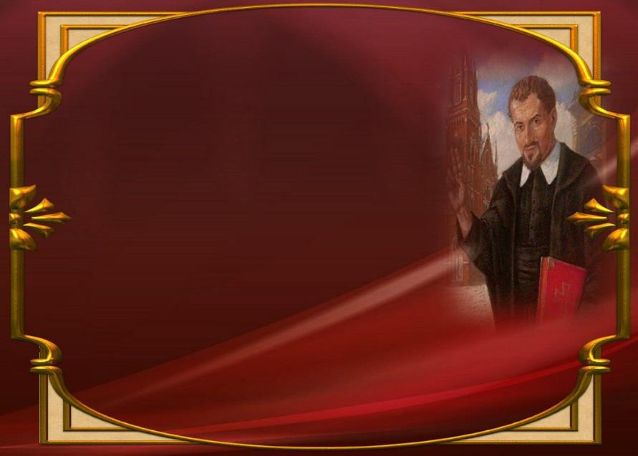
CONTEMPLATIO
¿Qué me lleva a hacer el texto?
Motivación:
San Vicente a los misioneros sobre la importancia del buen testimonio.
Hay también malos eclesiásticos en el mundo, y yo soy el peor, el más indigno y el más pecador de todos. Pero también, en contraposición, hay otros que alaban mucho a Dios con la santidad de su vida. ¡Qué dicha que Dios no sólo haya querido servirse de unos pobres como nosotros, sin ciencia ni virtud, para ayudar a enderezar a los eclesiásticos caídos y desordenados, sino también para perfeccionar a los buenos, como vemos que se consigue con su gracia!

Slide 30
)
¡Qué dicha la vuestra, hermanos míos, de poder derramar con vuestra devoción, afabilidad, modestia y humildad, el espíritu de Dios sobre estas almas, y servir a Dios en la persona de sus mayores servidores! ¡Qué dicha la vuestra de poderles dar buen ejemplo en las conferencias, en las ceremonias, en el coro, en el refectorio y en todas partes! (XI, 705)

Slide 31
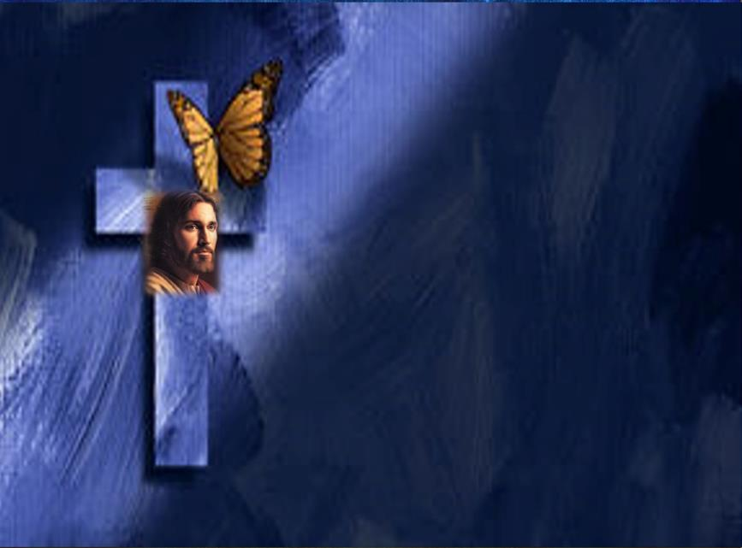
COMPROMISO:
Transmitir con nuestras actitudes y acciones el amor por la verdad como nuestra mejor contribución al Reino de Dios.

Slide 32
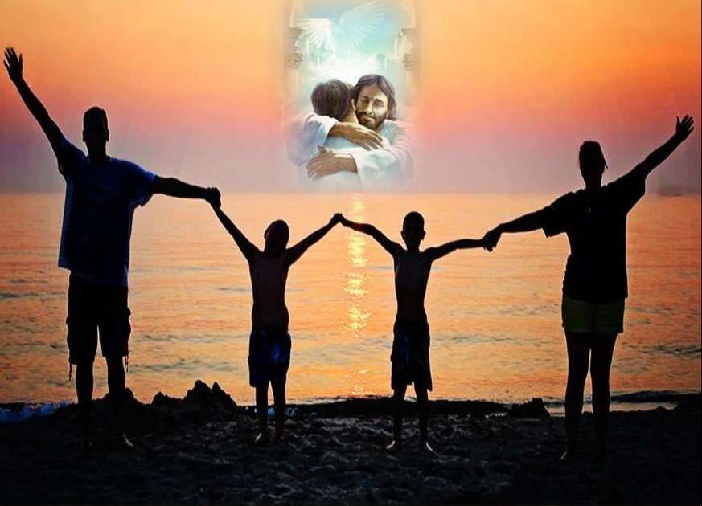
Oración final
Señor Jespus en Ti hemos recibido de Padre
toda gracia y toda luz…
Tú has dicho que el discípulo no es más que su Maestro.
Pero nosotros hoy queremos pedirte:
Acrecienta en nosotros, Señor y Maestro,
la capacidad de perdonar
y de hablar con sinceridad:
no permitas que ninguno finja la caridad.

Slide 33
Haz que todo juicio que salga de nuestra boca
tenga la gracia de la verdad para todos.
Maestro bueno: concédenos, en fin,
tu espíritu de verdad,
para que demos fruto bueno:
el amor sin límite ni distinción.
Que haga agradable a tus ojos
nuestra pequeña comunidad.
Amén.
.

Slide 34
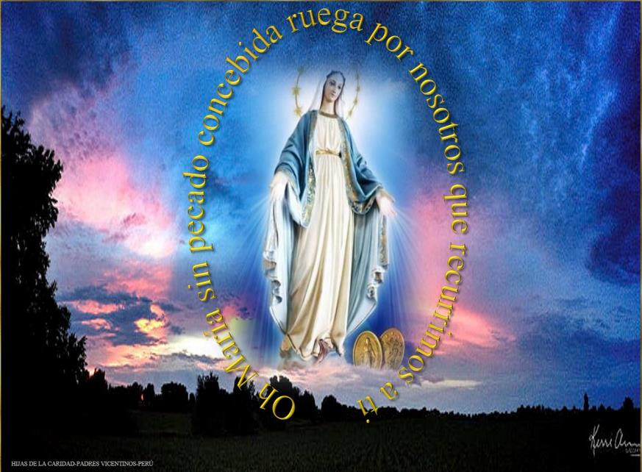
Texto de Lectio Divina: Padre César Chávez Alva (Chuno) C.ongregación de la Misión. www.cmperu.com
Power Point : Sor Pilar Caycho Vela - Hija de la Caridad de San Vicente de Paúl

